Slide 1






DRAPEAUX
DU
MONDE
Antarctique
Afghanistan
Algérie

Slide 2
DRAPEAUX
DU
MONDE
Antarctique
Afghanistan
Algérie

Slide 3







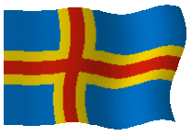
Antarctique
Britannique
Albanie
Andorre
Angola
Åland

Slide 4


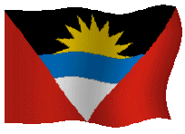





Antigua
&
Barbuda
Acores
Allemagne
Afrique du Sud
Anguilla

Slide 5








Autriche
Arabie
Saoudite
Bahreïn
Barbade
Azerbaïdjan
Arménie

Slide 6
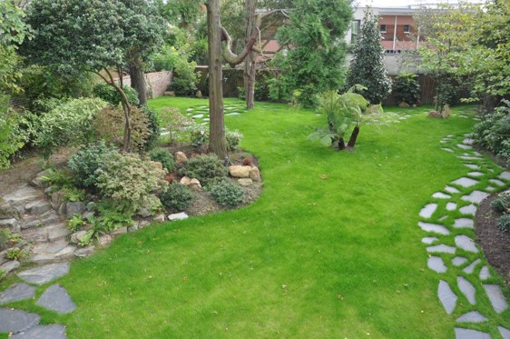









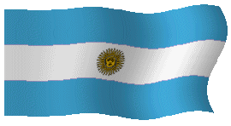
Bahamas
Australie
Bengladesh
Aruba
Argentine

Slide 7
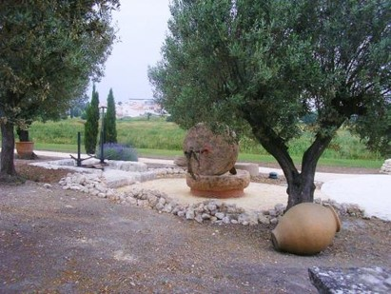

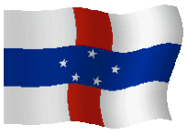







Belgique
Antilles
Néerlandaise
Cameroun
Cap Vert
Chili
Canada

Slide 8








Canaries
Cocos
Comores
Chine
Chatham
Chypre

Slide 9








Corée
du
Nord
Bulgarie
Bhoutan
Benin
Burundi

Slide 10







Brunei
Bermudes
Brésil
Bosnie
Herzégovine

Slide 11




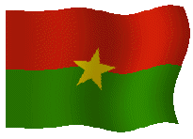


Biélorussie
Botswana
Burkina-Faso
Corée du Nord
Bolivie

Slide 12







Djibouti
Dominicaine
Corée du Sud
Danemark
Costa-Rica

Slide 13





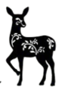



Congo
Cote d’ivoire
Croatie
Comores
Cuba

Slide 14


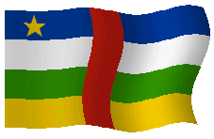
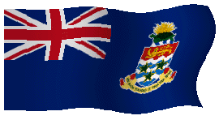



Centre Afrique
Cambodge
Caïman
Cook
Colombie

Slide 15

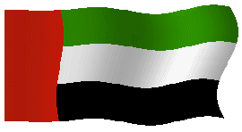


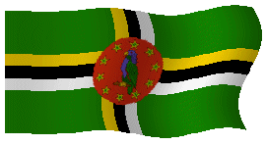
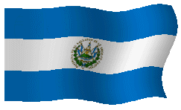

Emirats Arabes Unis
Equateur
Dominique
El Salvador
Egypte

Slide 16
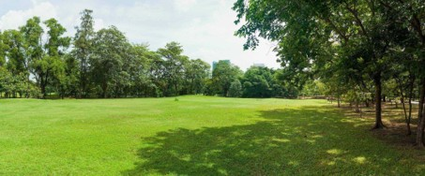







Etats Unis
Mireille
Espagne
Ethiopie
Estonie
Erythréen

Slide 17


Je fais partie des 200 créateurs de PPSMANIA, tous bénévoles.
http://ppsmania.fr
Clic gauche pour arrêter

